Slide 1
Třída – Hmyz Motýli
Notes:
1

Slide 2
Řád: Motýli
- denní a noční
- u nás asi 2500 druhů (180 000 druhů na světě)
- dva páry křídel na obou stranách se šupinami
- larvy – housenky – žravé – ústní ústrojí kousací
- několikrát se převlékají, většinou býložravé
- zakuklí se (kukly volné, připevněné, na stopce)
- na prvních třech článcích – končetiny, vzadu - háčky
- dospělci - ústní ústrojí sací (sají nektar)
- odděleného pohlaví (často pohlaví dvoutvárnost)
- motýli – denní – barevní, tykadla kyjovitá
- noční – nenápadné zbarvení, tykadla hřebenitá
Notes:
2

Slide 3
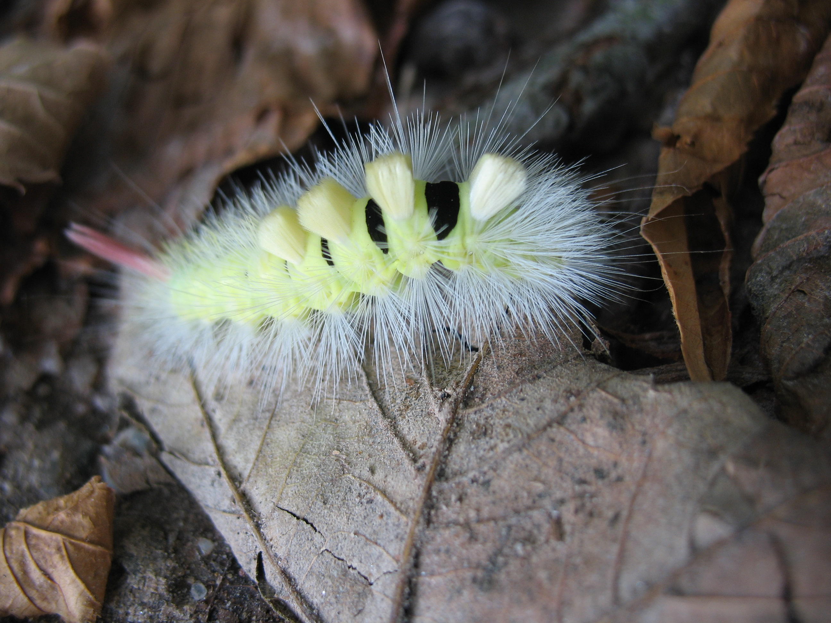
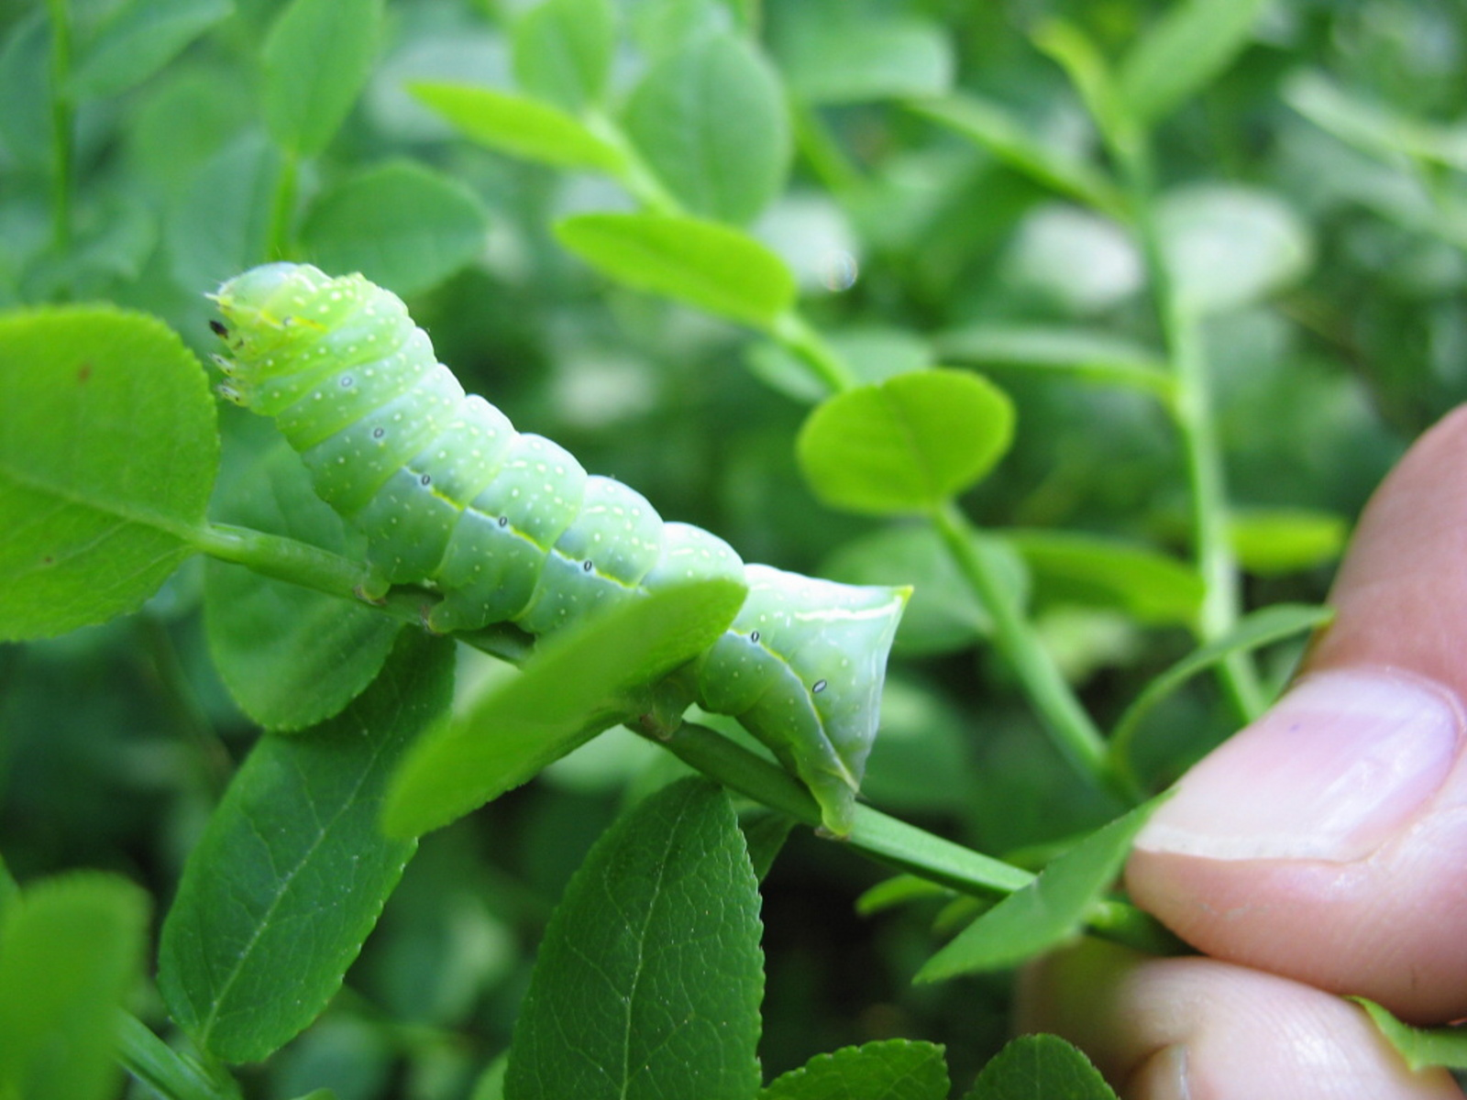
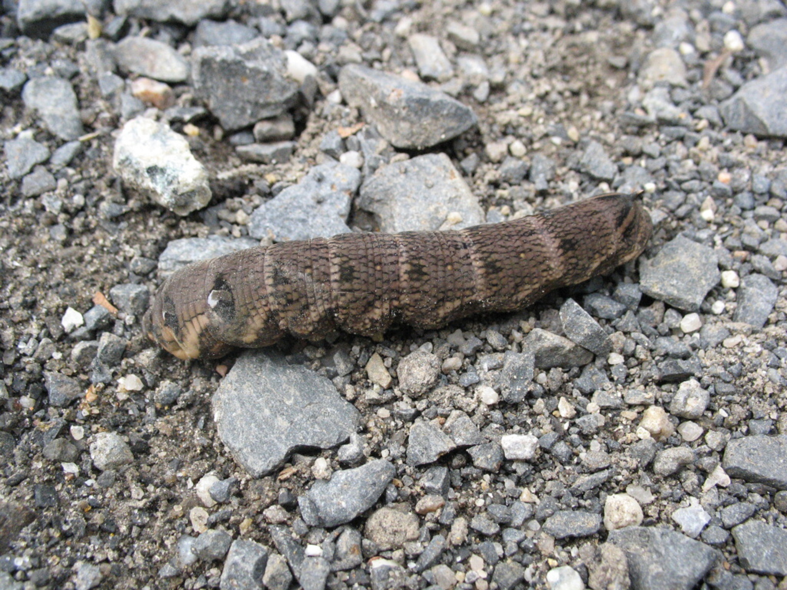
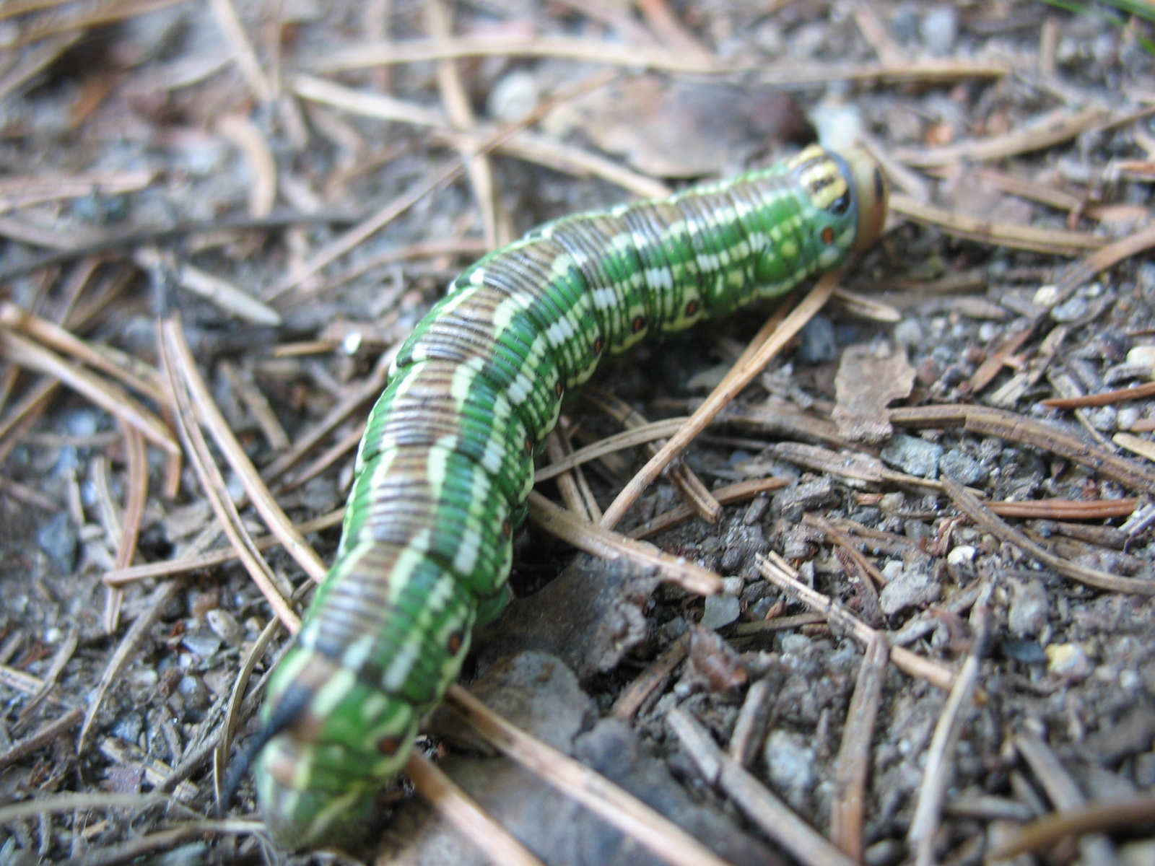
Řád: Motýli
housenky motýlů:
Notes:
3

Slide 4
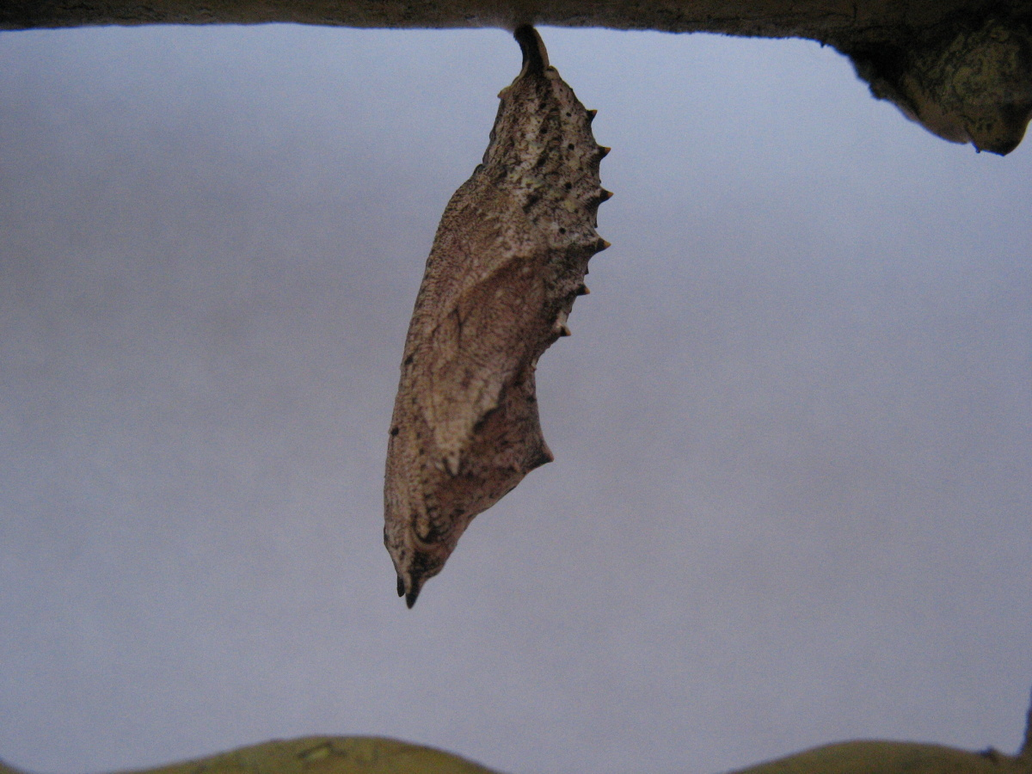
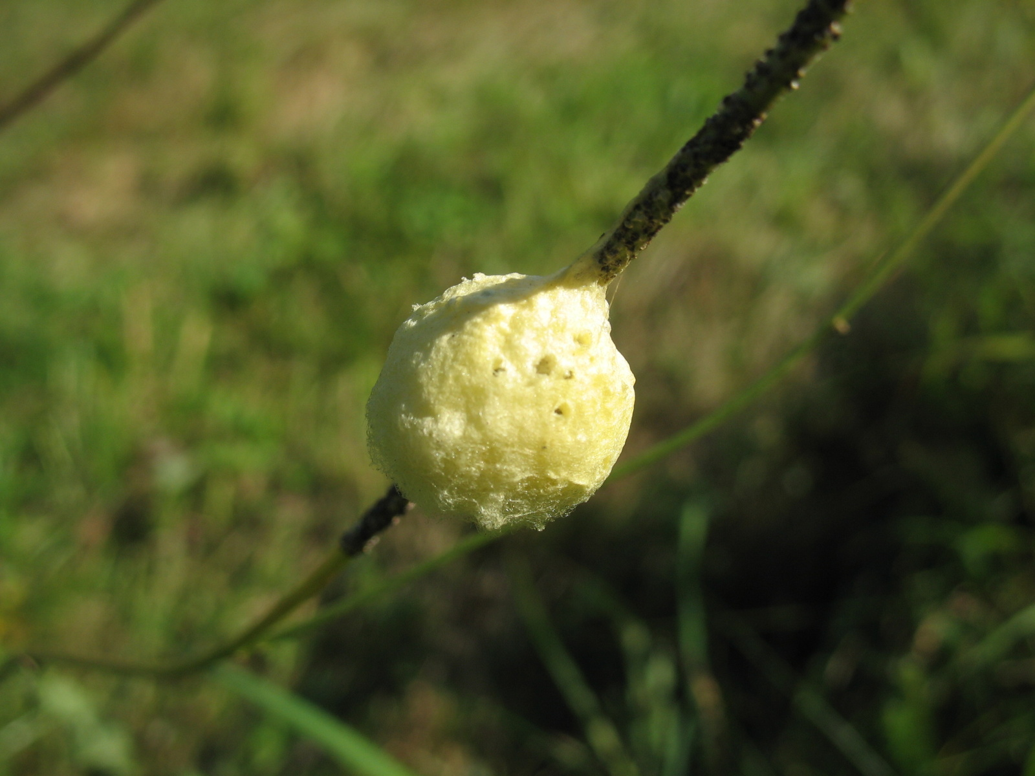
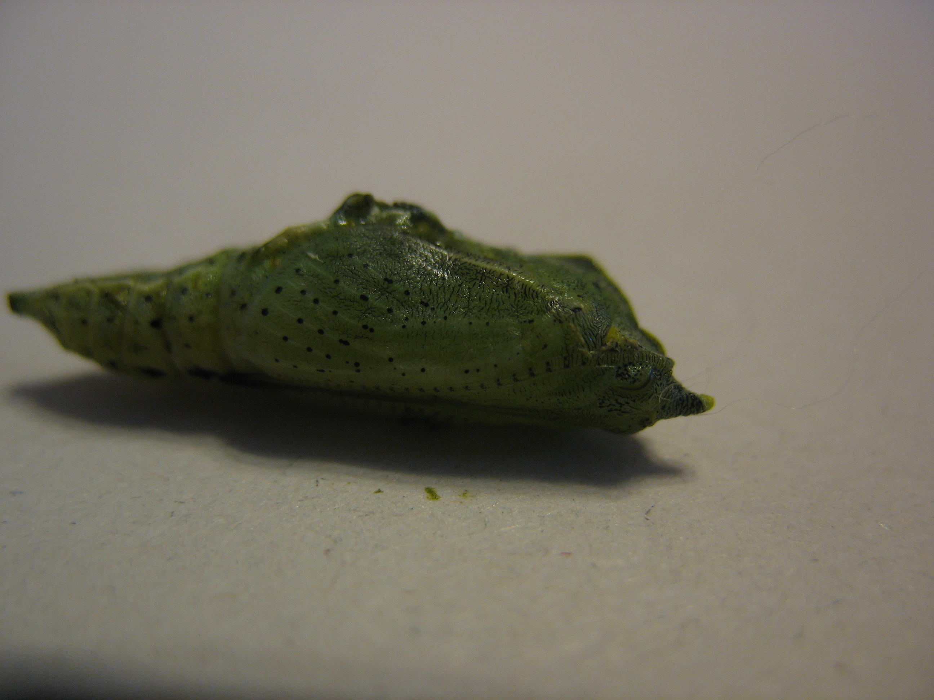
Řád: Motýli
kukly motýlů:
Notes:
4

Slide 5
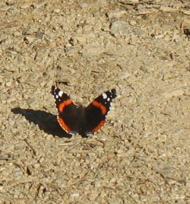
Řád: Motýli
Babočky
- nejhojnější čeleď
- babočka admirál – dospělci přilétají z jižní Evropy
- babočka osiková, kopřivová, paví oko, síťkovaná
babočka admirál
Notes:
5

Slide 6
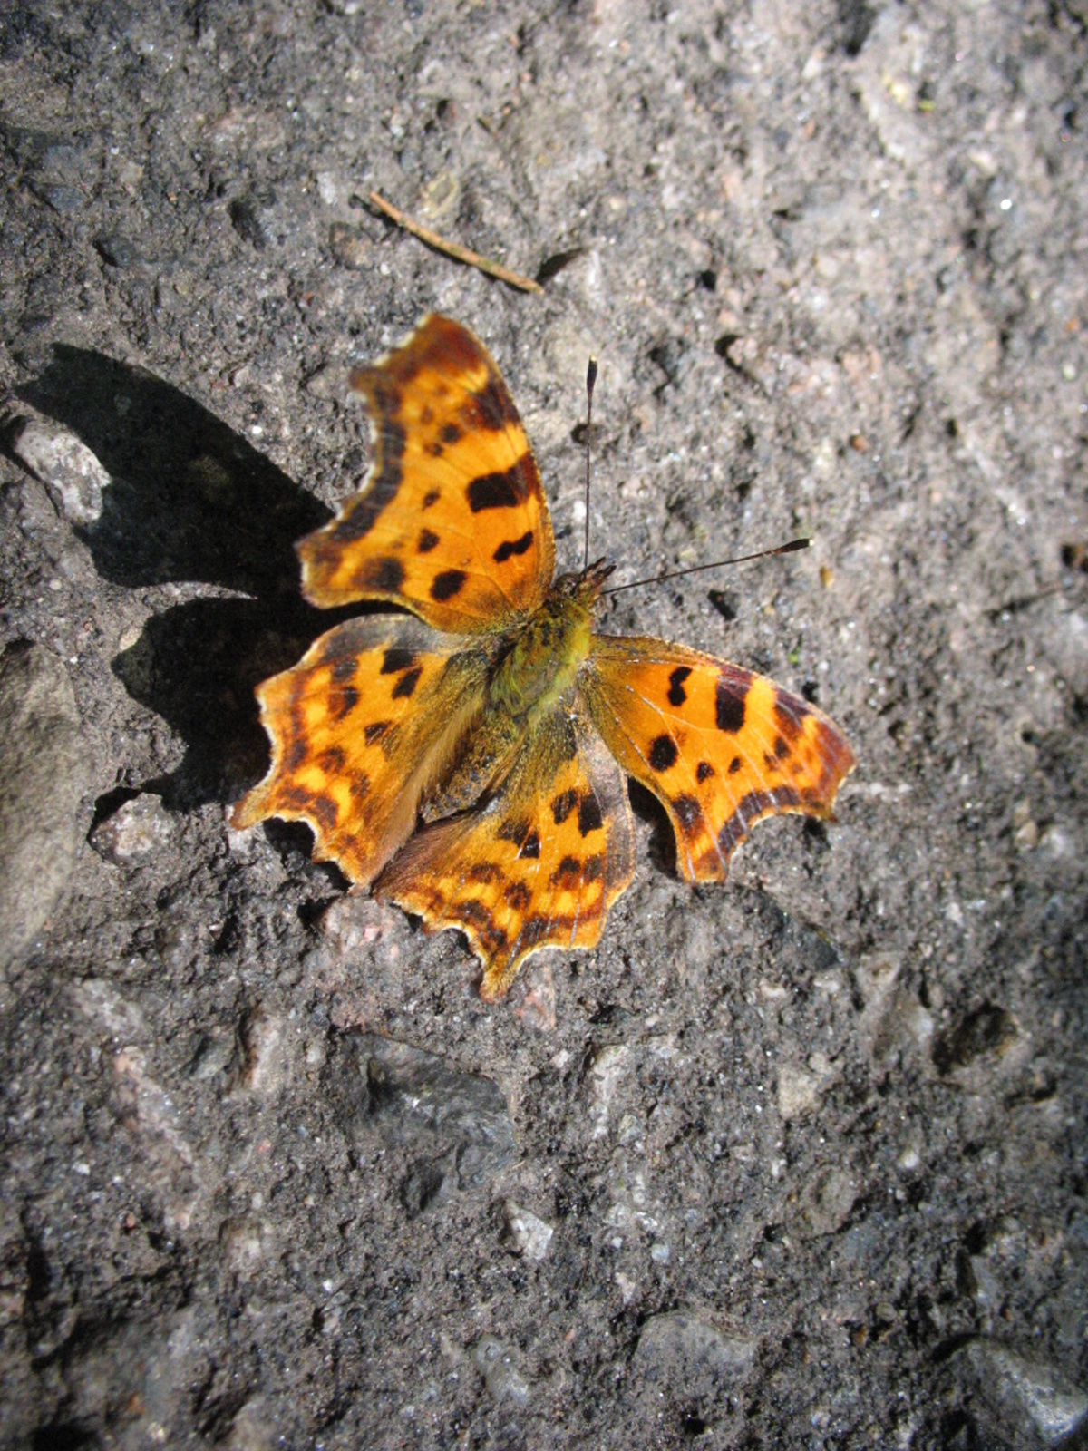
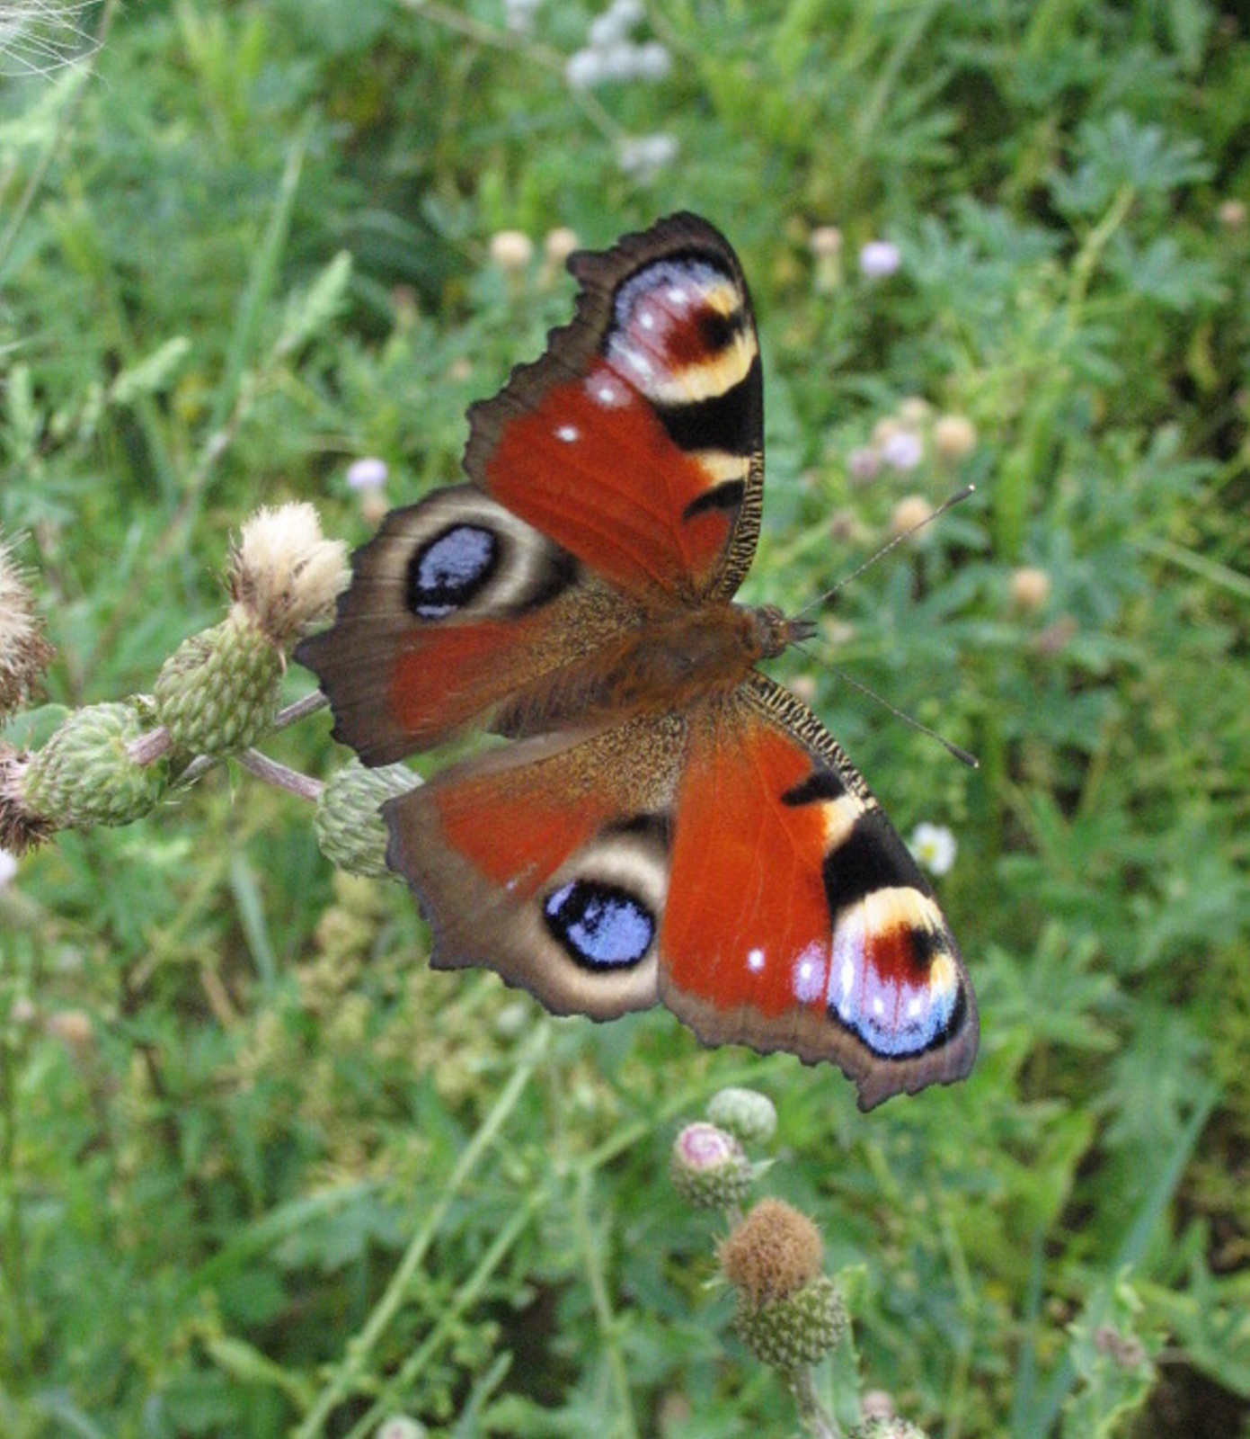
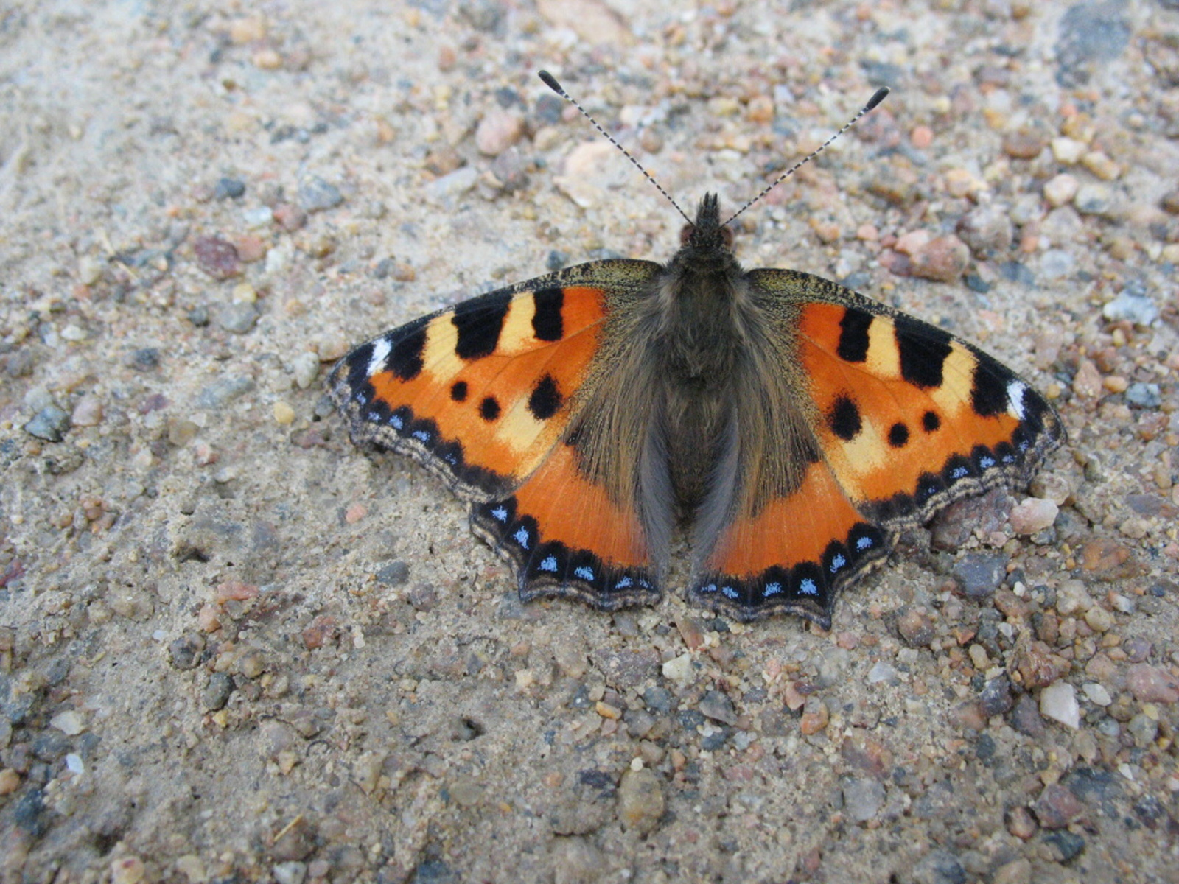
Řád: Motýli
babočka paví oko
babočka bílé C
babočka kopřivová
Notes:
6

Slide 7
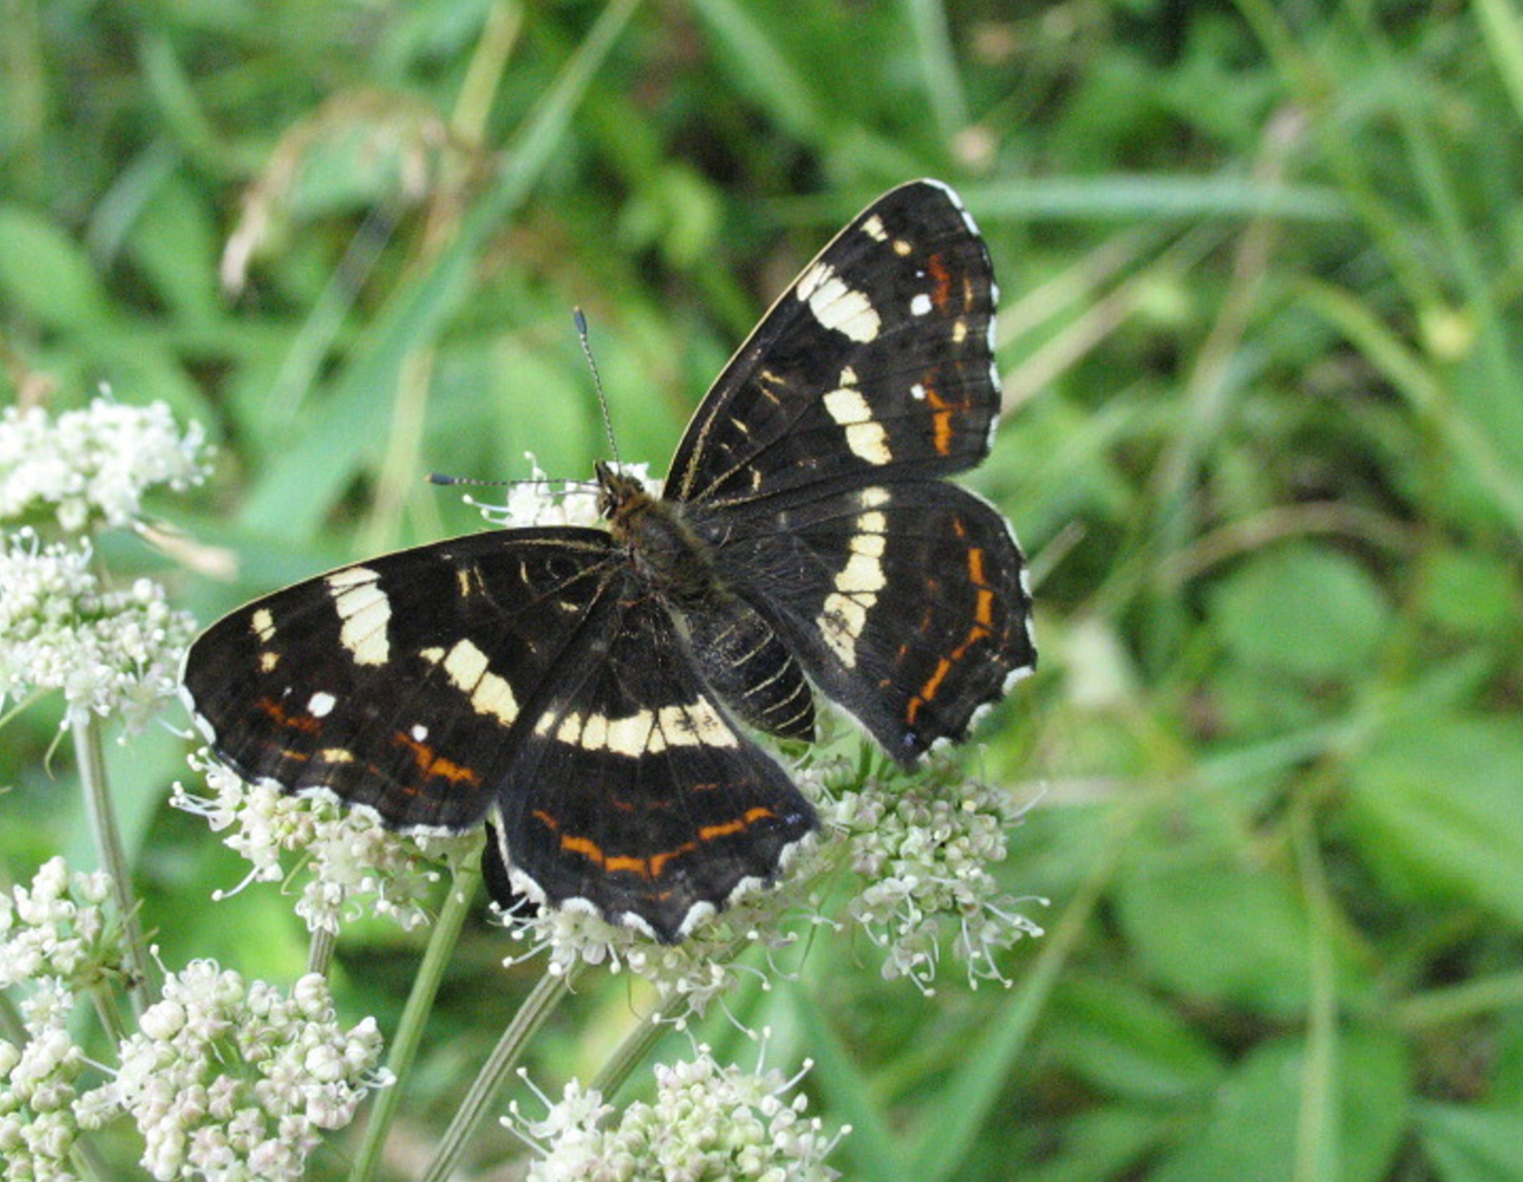
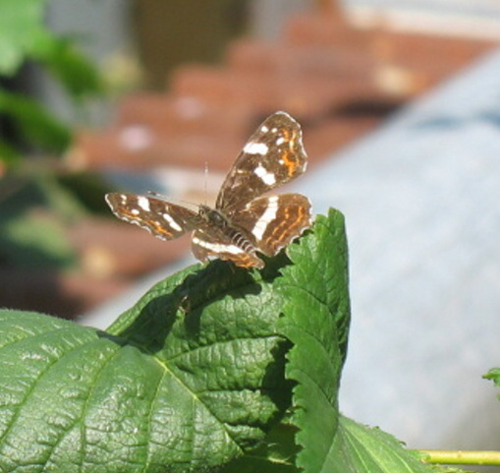
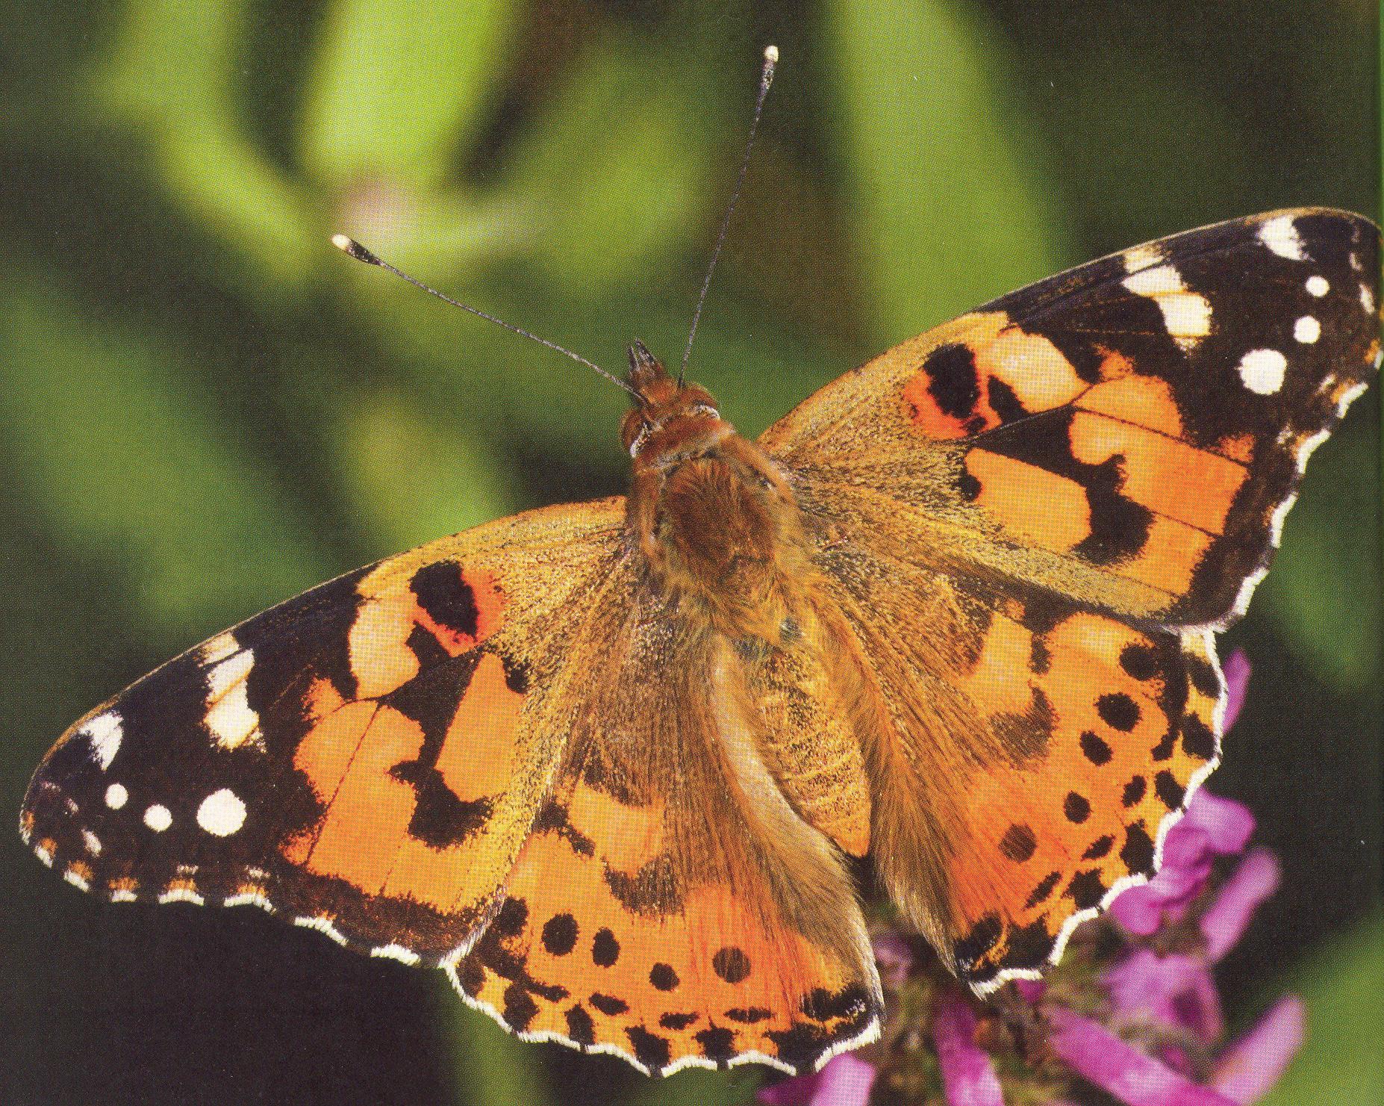
Řád: Motýli
babočka síťkovaná – letní forma a jarní forma
babočka bodláková
Notes:
7

Slide 8
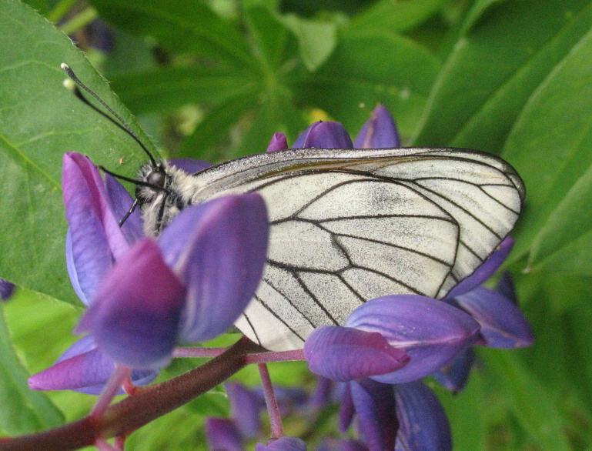
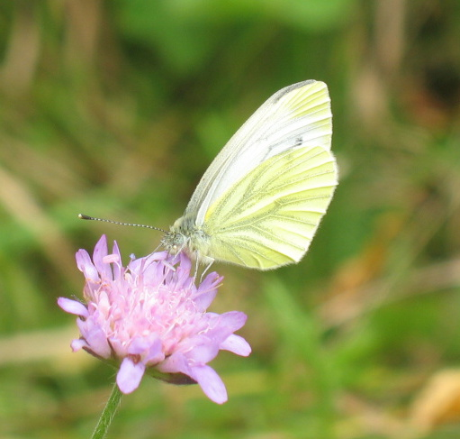
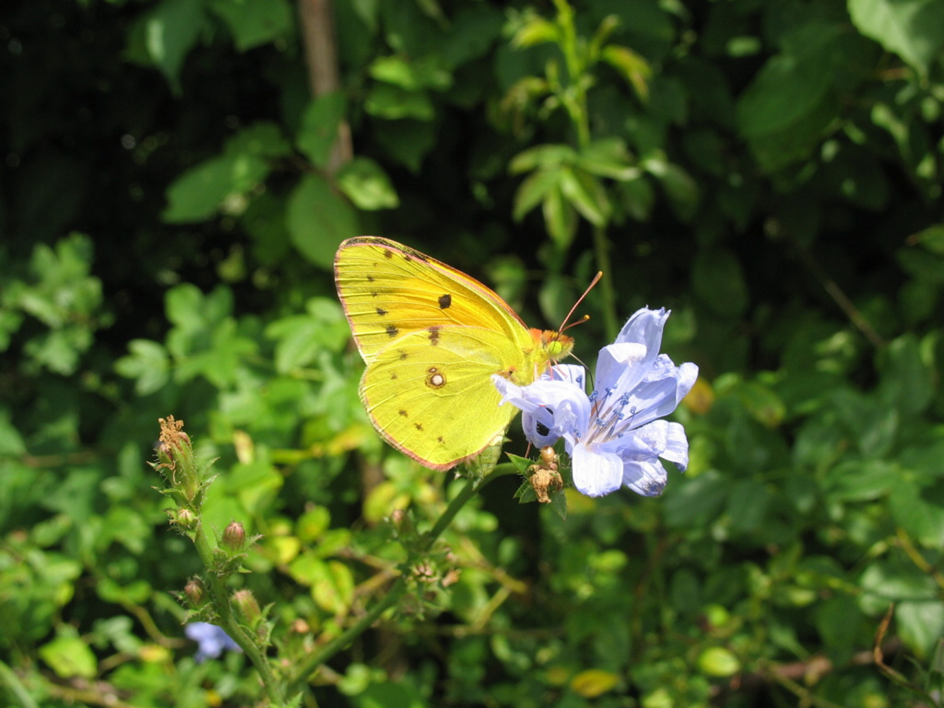
Řád: Motýli
Bělásci, žluťásci
Notes:
8

Slide 9
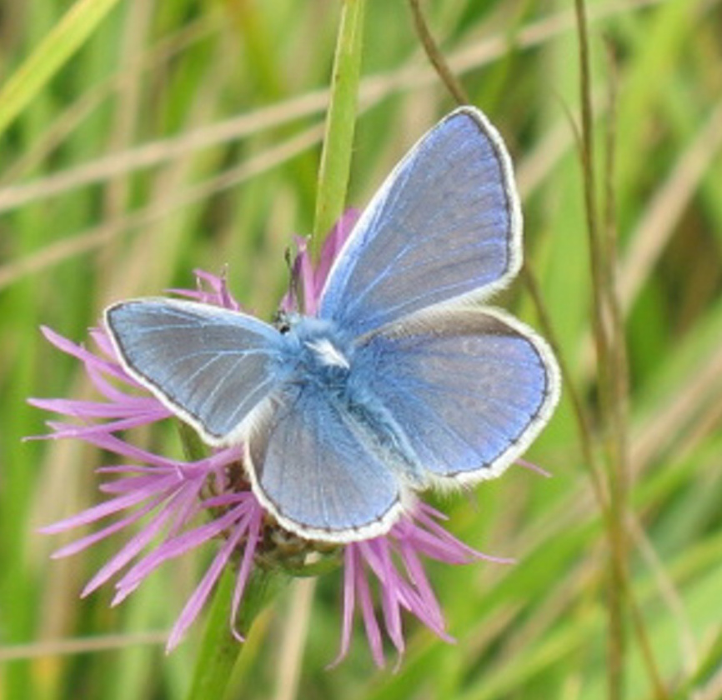
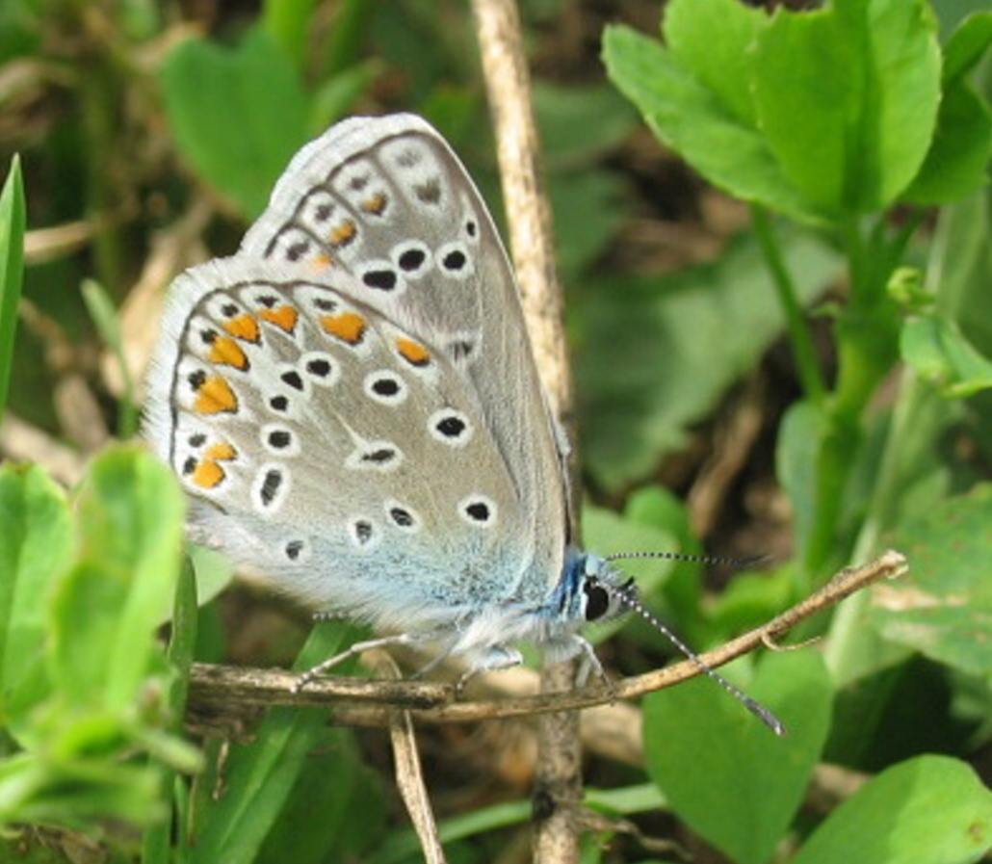
Řád: Motýli
Modrásci – samičky jsou hnědé
Notes:
9

Slide 10
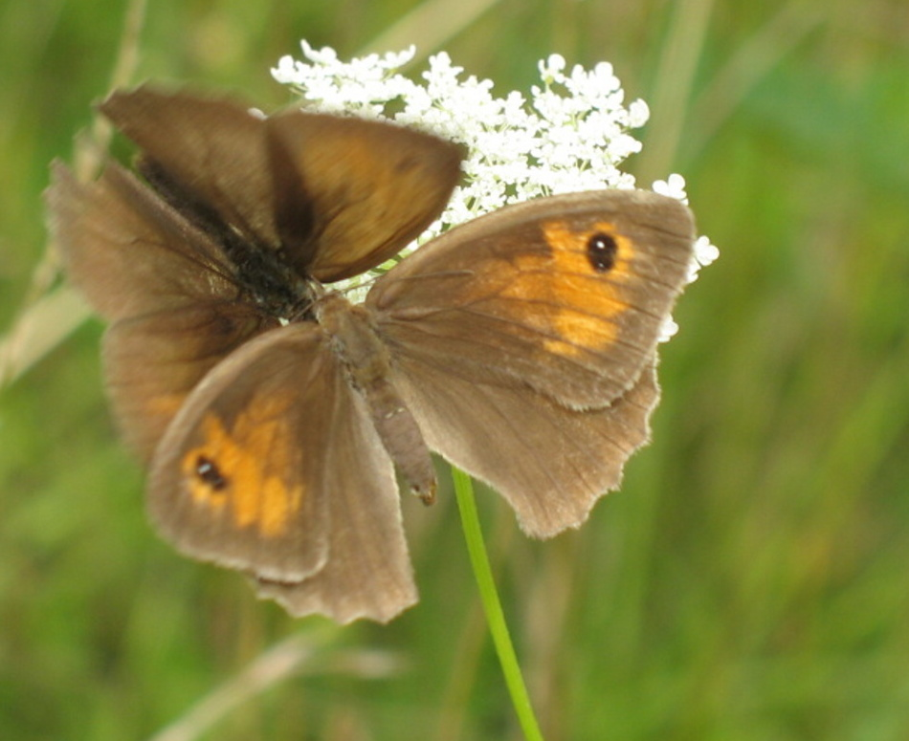
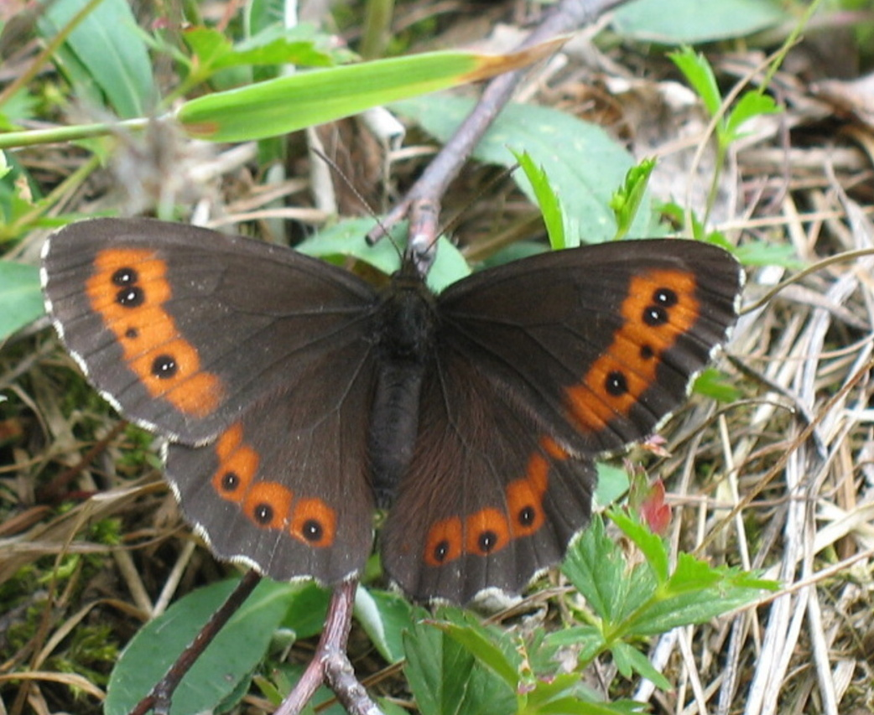
Řád: Motýli
Okáči
- hojní, nenápadní
- křídla hnědá se skvrnami
- okáč luční, bojínkový, ...
Notes:
10

Slide 11
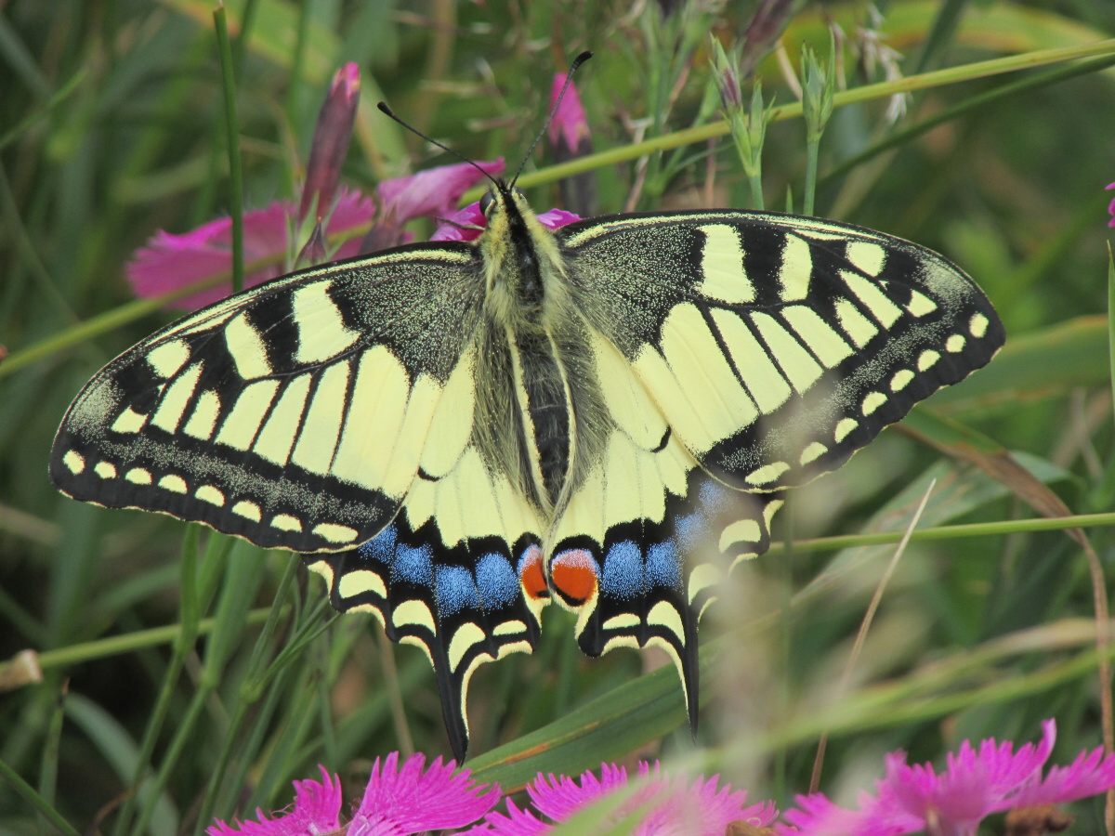
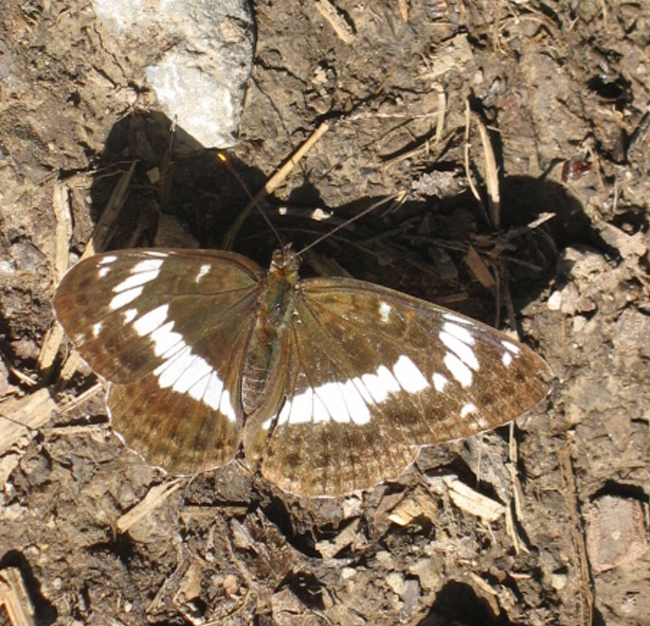
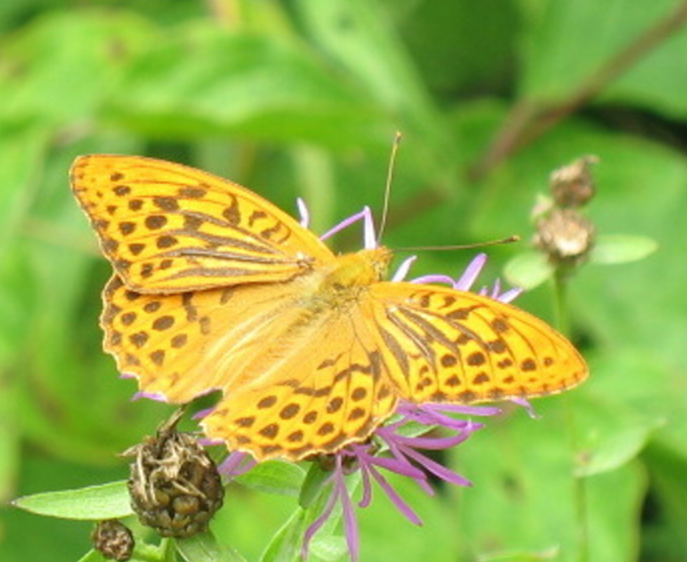
Řád: Motýli
Další denní motýli:
otakárek
batolec
perleťovec
Notes:
11

Slide 12
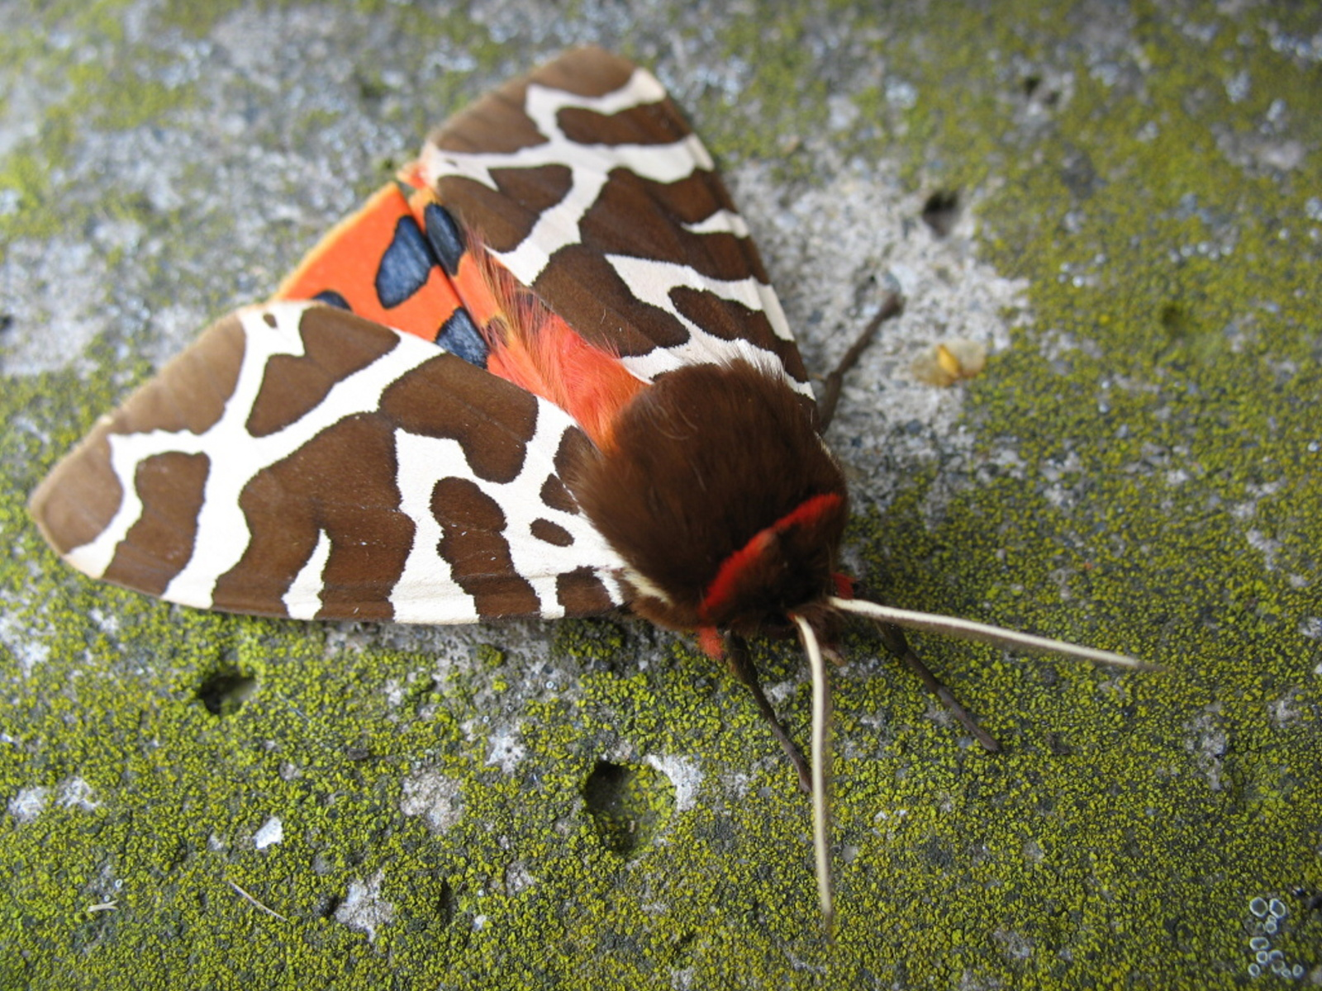
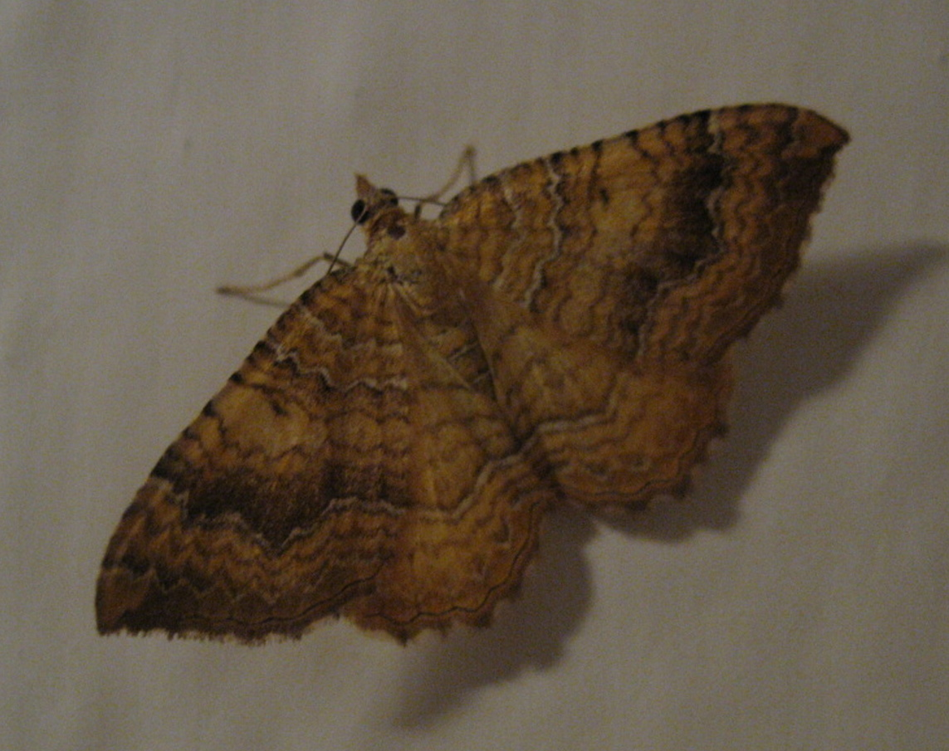
Řád: Motýli
Noční motýli:
Přástevník medvědí
Píďalky
Notes:
12

Slide 13
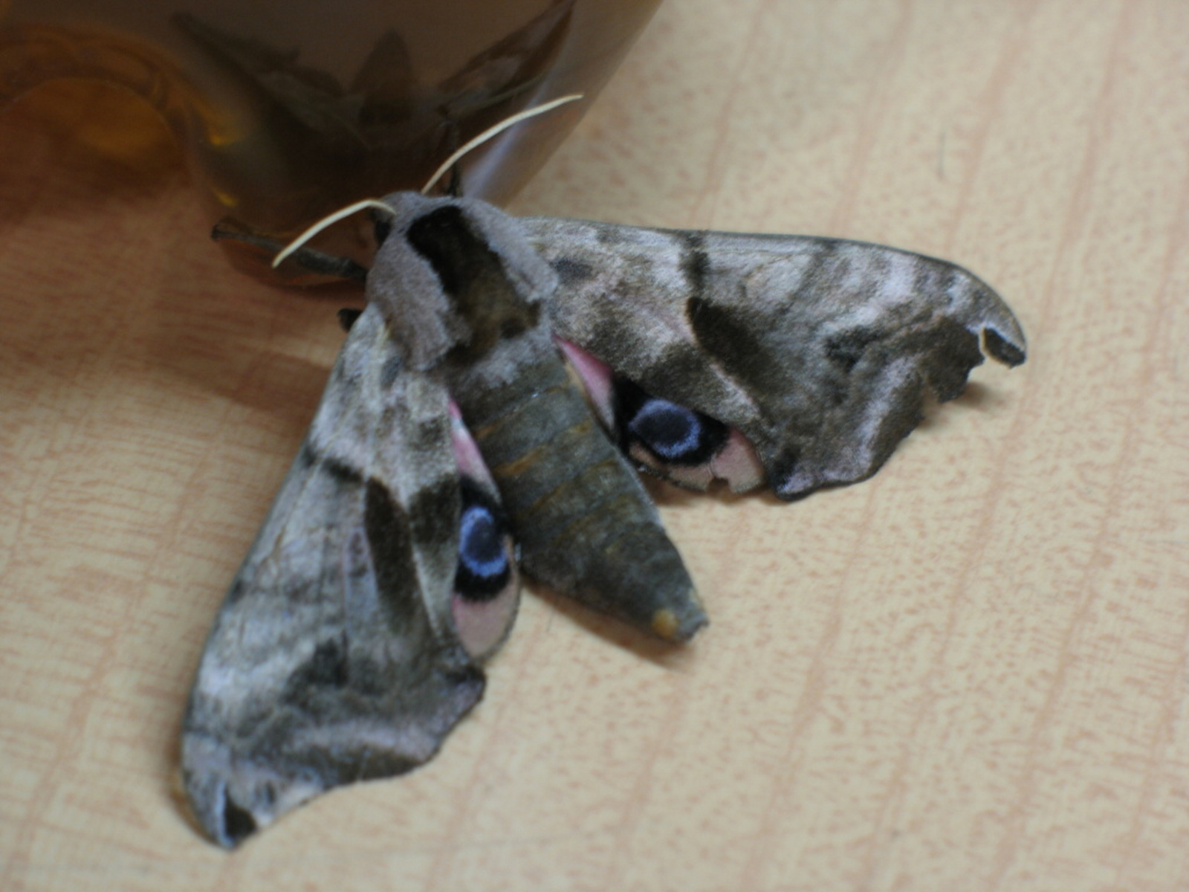
Řád: Motýli
Lišajové
- dobří letci (až 50 km/h)
- mohutné tělo, úzká křídla
- lišaj smrtihlav, borový, vrbkový, paví oko, …
- martináč hruškový, stužkonoska, bekyně mniška, ...
Lišaj paví oko
Notes:
13

Slide 14
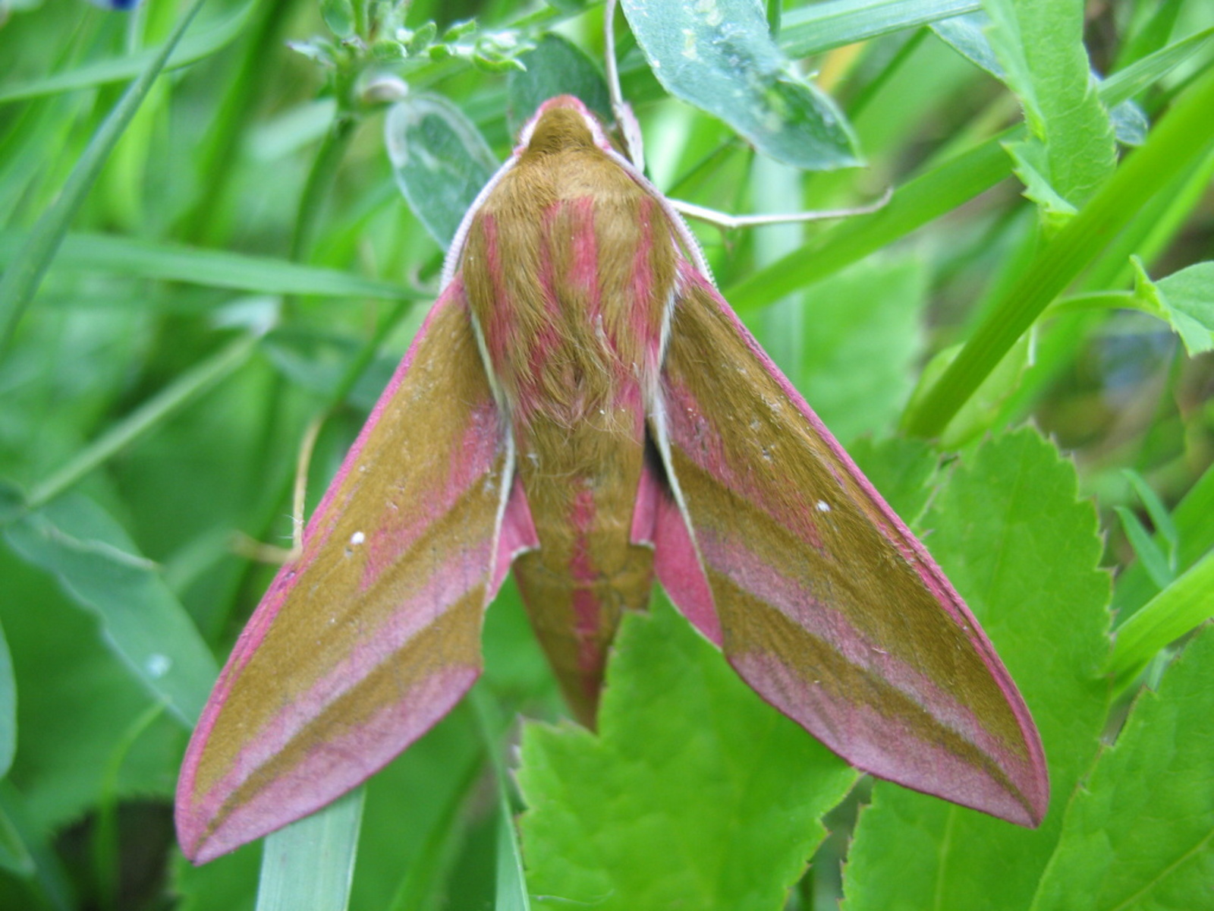
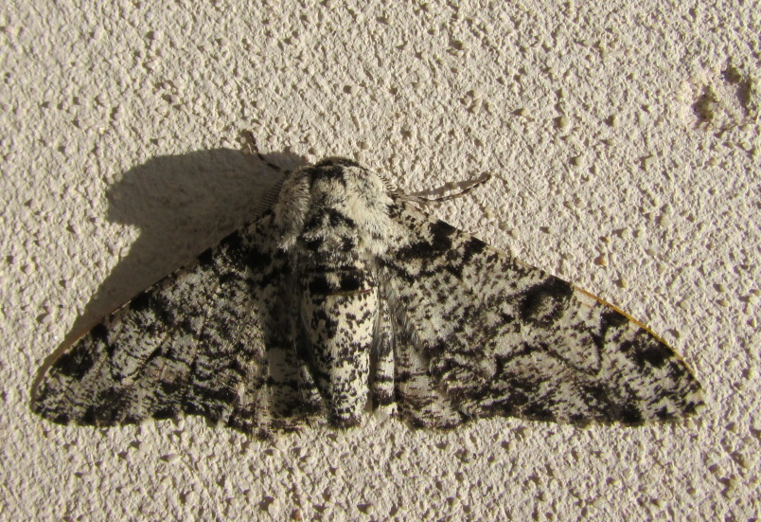
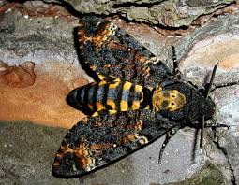
Řád: Motýli
Lišaj vrbkový
Bekyně mniška
Lišaj smrtihlav
Notes:
14

Slide 15
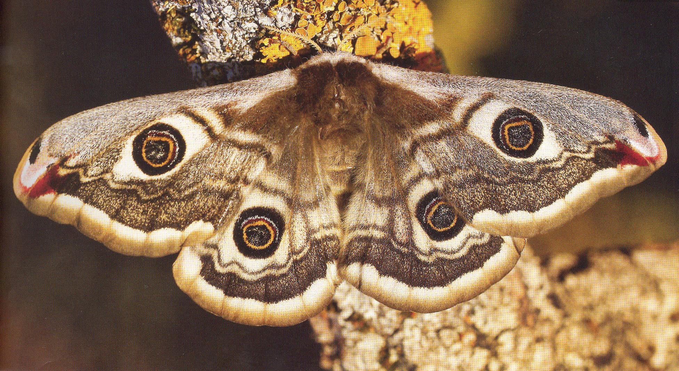
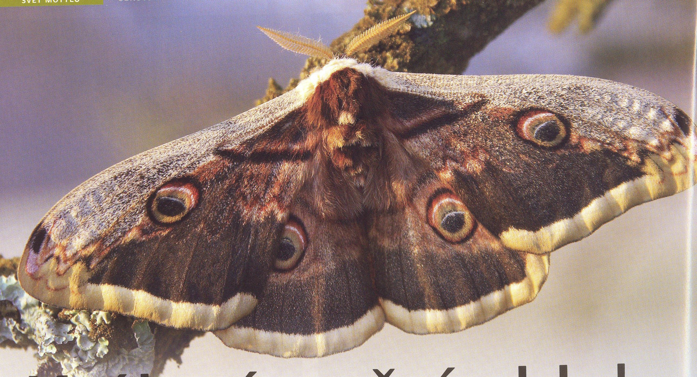
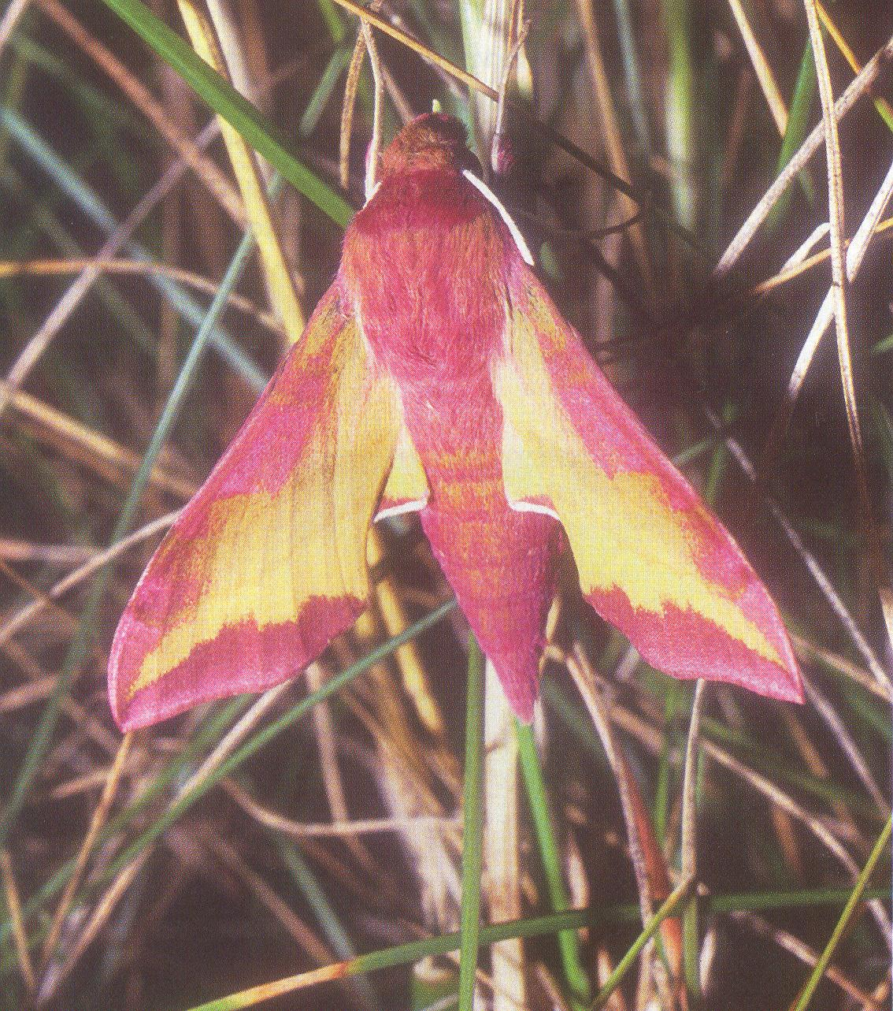
Řád: Motýli
martináček
Martináč hruškový
Lišaj kyprejový
Notes:
15

